Slide 1

「生活事件」教案 饮水思源．点滴是惜
价值观教育 （可持续发展教育）
高小至初中
教育局 德育、公民及国民教育组 1制作
2024年5月
图片来源： www.freepik.com

Slide 2

学习重点
活动概要： | 通过介绍香港水资源不足的问题和国家对香港用水的支持，提升学生的国民身份认同。 引导学生反思个人用水的状况，从生活中实践节约用水，养成绿色生活习惯。
学习目标： | 认识节约用水对可持续发展的重要性。 通过反思个人用水的习惯，以行动珍惜水资源，承担保护环境的责任。 了解香港水资源来之不易，体会国家与香港之间血浓于水的关系，感受家国情怀。
价值观和态度： | 责任感、感恩珍惜、承担精神、国民身份认同
图片来源： www.freepik.com

Slide 3
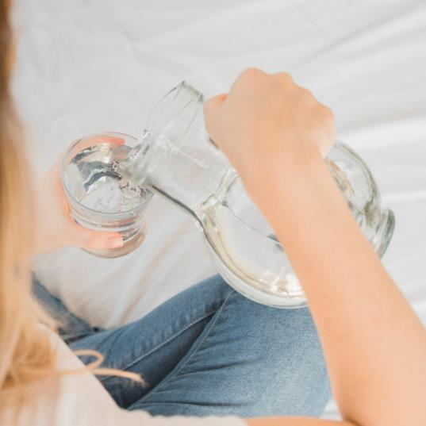
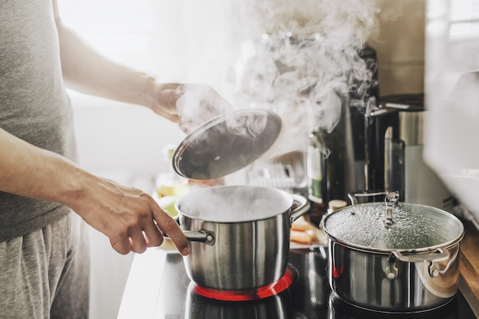
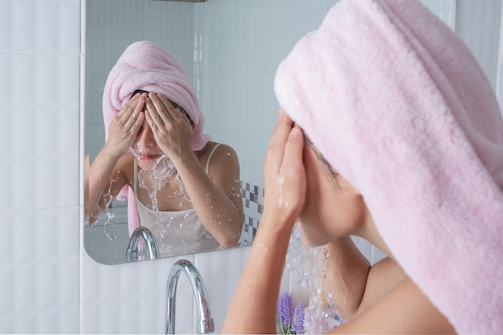
水从哪里来？
图片来源： www.freepik.com
Notes:
学生可自由发挥，教师可作合理引导，例如：
水喉-->水喉的水又从何而来？
樽装水／水机?
你梳洗时所用的水来自何处？

Slide 4
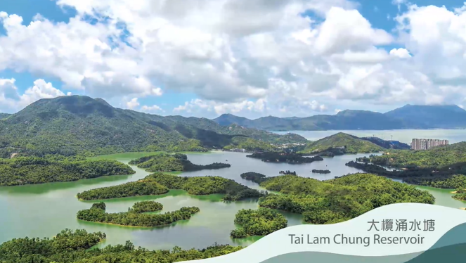
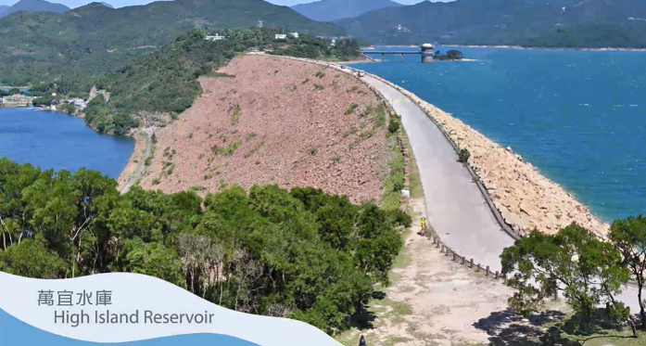
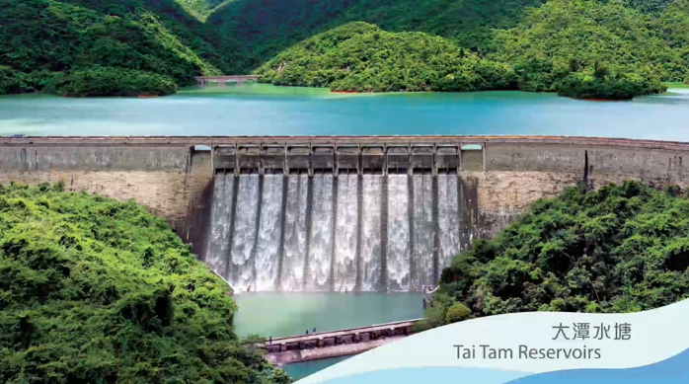
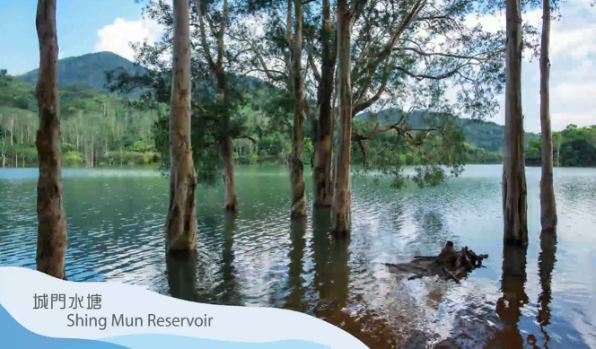
虽然香港有不少水塘收集雨水……
图片来源：水务署、 www.freepik.com

Slide 5
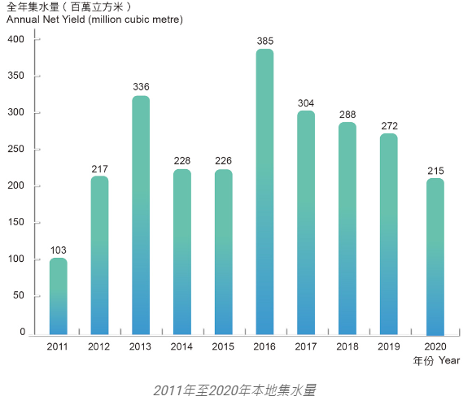

但是只靠本地的水塘收集雨水，能满足的食水需求吗？
2020年香港的总食水用量：1027百万立方米
图片来源： www.freepik.com
资料来源：水务署
Notes:
建议答案：由于每年降雨量不足或不稳，以致本地集水量未能满足香港用水需求 (只能满足约五分之一的食水需求)。 (215÷1027x100%=20.9%)

Slide 6
假如香港制水，你的生活会有什么影响呢？
图片来源： www.freepik.com
Notes:
资料 (参考资料: 香港志 > 大事记 > 香港制水故事)
在1960年代，香港因水资源不足经常实施制水。1963年，香港出现重大旱情，亦经历最严厉的制水，每四日供水一次，每次限四小时。
可请学生试换位思考身处于该场景其生活会如何受影响，并请一至两位同学简短分享。
再引出香港现时主要靠购入东江水维持本港用水所需。

Slide 7
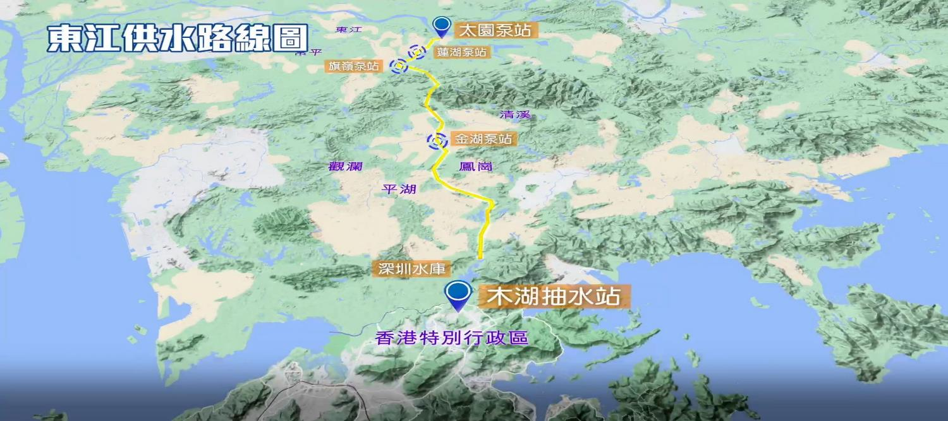
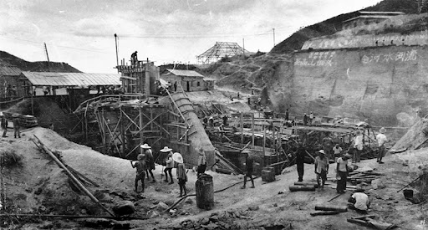
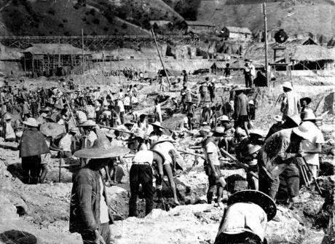

1960年代初期，当广东也正在遭受旷日持久的大旱，内地为了供水给香港，几万名劳动人民不惧艰难，在施工装备落后的情况下，靠肩挑、手铲兴建设施，将东江水引至香港。
[参考资料：中新社 (2021年4月25日)]
图片来源：水务署、发展局、 www.freepik.com
Notes:
早在1960年，香港政府已意识到单靠贮存雨水不足以应付急剧增长的食水需求，而向广东省购买食水是最便捷的解决方法，故每年从深圳水库输入2 270 万立方米原水（即未经处理的水）。(资料来源：https://www.legco.gov.hk/research-publications/chinese/1617fsc09-overview-of-the-supply-of-dongjiang-water-to-hong-kong-20170403-c.pdf)
然而，邻近的东江并不流经香港。
1963 年下半年，香港政府和广东省当局达成共识，兴建「东江深圳—香港供水系统」(东深供水系统)，从东江引水经深圳到香港，有关计划在1963年底，经国务院总理周恩来亲自批准，中央人民政府拨款兴建。1964 年 4 月 22 日，粤港双方正式签订《关于从东江取水供给香港、九龙的协议》，规定从 1965 年 3 月 1 日起开始每年向香港供应东江水 6 820 万立方米。(资料来源：https://www.legco.gov.hk/research-publications/chinese/1617fsc09-overview-of-the-supply-of-dongjiang-water-to-hong-kong-20170403-c.pdf)
补充资料: 东江是珠江3条支流之一，发源于江西省的寻乌、安远和定南县，自东北至西南方向流入广东省境内，主要供应河源、惠州、东莞、广州、深圳及香港超过4,000万人。输往香港的东江水从位于东莞市的太园泵站抽取，经专用输水管道运至深圳水库，再输往香港木湖原水抽水站。(资料来源：水务署)
可着学生留意改革开放前，内地仍艰辛探索发展道路，物质条件并不如现今先进，然而中央人民政府仍愿意拨款，并征调人力物力兴建东深供水系统。可提问学生对此举的感受，带出对国家感恩之心，体会国家与香港之间血浓于水的关系。
教师可视乎教学情况及学生学习需要，运用Slide. 22-24的资料作课前预习或延伸阅读，从而令学生理解国家为香港的付出和关顾。

Slide 8
政府与内地签订供水协约，按规定水价购买用水。自此，每年香港均预留购买东江水的开支。
资料来源：水务署
图片来源： www.freepik.com
Notes:
资料来源:
https://www.waterconservation.hk/tc/at-school/secondary-school/water-resources-in-hk/dongjiang-water-supply/index.html
补充资料 (资料来源：水务署): 年供水上限为8亿2,000万立方米
2020年供水协议起，采用「统包扣减」方式弹性供水。香港可按需要输入东江水，如所需的东江水水量低于每年供水量预设上限时，水价会按实际供水量从每年固定总额水价中扣减。
教师可带出: 东江水的价格并不便宜，但鉴于稳定的淡水供应极为重要，所以香港亦继续购买宝贵的食水。

Slide 9
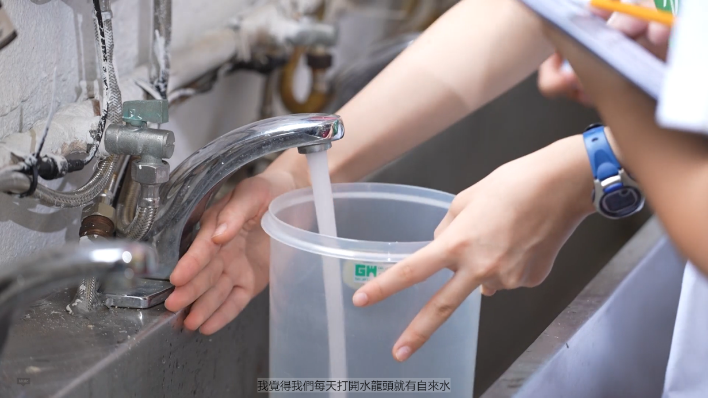
当有了持续稳定供应的东江水后，1982年6月起，香港政府解除多年的用水限制措施，恢复全日供水。 现时生活在香港再没有制水的需要，我们打开水龙头就有自来水。
图片来源：教育局教育多媒体
Notes:
参考资料:
https://www.wsd.gov.hk/tc/water-matters/assets/pdf/WSD_Booklet_TC.pdf
https://m.chinanews.com/wap/detail/chs/zw/8935590.shtml
教师可带出: 要感谢国家对香港的支持和关爱，自上世纪60年代开始从未间断为香港供应东江水，解决了香港长期缺水的问题，照顾了民生和社会发展所需。 教师提问:
- 食水供应真的是无穷无尽，理所当然吗?
- 有人认为既然我们负担得起，那就不需要节省用水。你同意这观点吗? 可着学生自由辩论，以检视其想法背后的价值观取向。(可从气候变化对自然资源的影响、国家安全角度(水资源安全)、珍惜资源、责任感等角度引导学生深入思考)

Slide 10
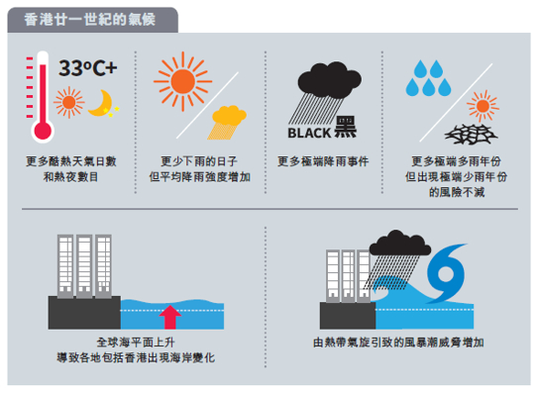
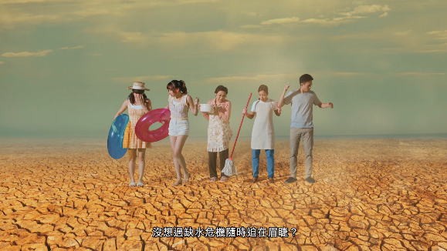
思考方向： 若现时不习惯节约用水，长远来说会有什么影响？
图片来源：水务署、 www.freepik.com
Notes:
如有同学于讨论中提到全球暖化，教师可借此机会引导思考人类将会面对的情况
参考资料：
https://www.waterconservation.gov.hk/tc/why-save-water/climate-change/
https://www.waterconservation.gov.hk/tc/at-school/secondary-school/challenges-initiatives-hk/climate-change/index.html
若先前讨论未有提到全球暖化，可着同学藉此加以思考
如: 降雨模式改变
- 短时间内大量降雨，容易令东江集水区和香港境内水塘溢满，食水只会白白流走
- 降雨频率改变/减少，东江集水区和香港境内水塘能够收集食水的机会也会不稳/减少
如: 海平面上升，海水倒灌或浸入地下水，使淡水的盐度增加，食水变得不宜饮用和灌溉
如: 暴雨时容易缺堤，造成洪水灾害，更会污染食水
教师宜带出: 随着气候变化带来的影响，香港正面临降雨模式改变和持续酷热高温下对水资源需求上升的挑战。故每一个香港人都有责任节约用水，确保我们可持续地善用珍贵的水资源。
教师可播放水务署的短片「不缺水的未来 由你开始」: https://www.youtube.com/watch?v=6OV6_lMhEu8

Slide 11
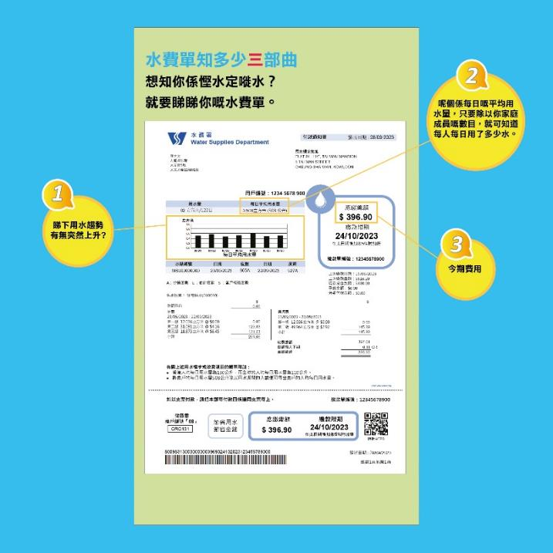

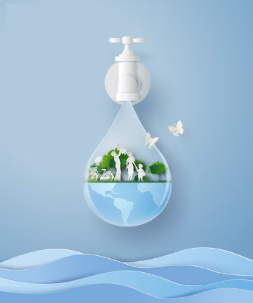
有节制地用水，在能满足自身需要的同时，不但可节省水费，更有利环境及自然资源的保育，为地球及人类社会，以至国家的可持续发展作出贡献。
图片来源：水务署、联合国可持续发展目标、www.freepik.com

Slide 12
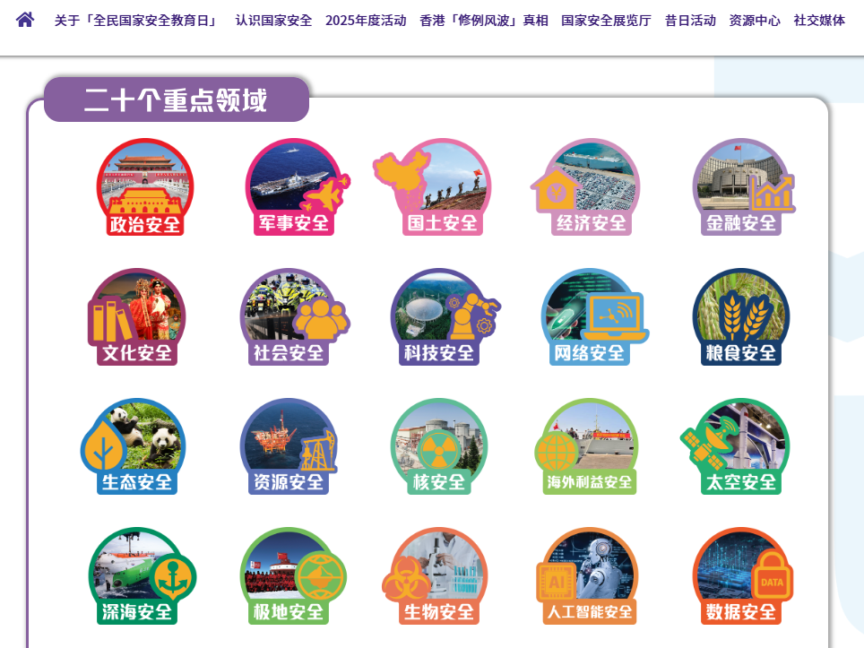
节约用水，可配合国家安全哪些重点领域？
资料来源：全民国家安全教育日
图片来源：www.freepik.com

Slide 13

节约用水，可配合国家安全哪些重点领域？
资源安全(水资源的安全)是国家安全重点领域之一。
作为战略保障，资源安全是指一个国家可以持续、稳定、及时、充足和经济地获取所需自然资源及资源性产品的状态，以及保障这一安全状态的能力；是国家维护政治、军事安全的基础，是经济、社会平稳可持续发展不可或缺的要素及发展依托。
资料来源：全民国家安全教育日
图片来源：www.freepik.com
Notes:
补充资料: 根据《中华人民共和国国家安全法》，水资源属于人民赖以生存和发展的自然资源和条件之一，必须保障其不受威胁和破坏，并且在日常工作生活中节约，减少浪费。现时中国的人口数目为世界之冠，相对而言水资源并不丰富，再加上经济发展和人民生活的需要，必须保障工业、农业和人民生活等范畴的用水供应，同时亦要致力避免因为过度用水而导致河道断流、 湖泊萎缩、过量开采地下水等破坏环境生态的问题。因此，水资源与资源安全及生态安全有着密切关系。
当学生理解我们有责任珍惜食水后，教师可以引导学生反思自己的用水习惯。

Slide 14

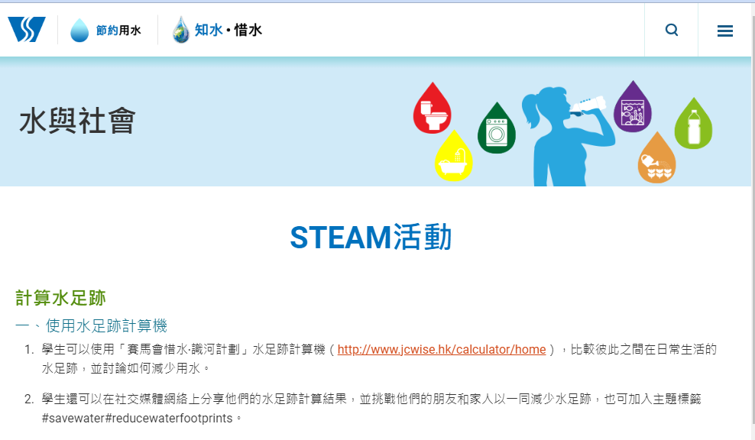
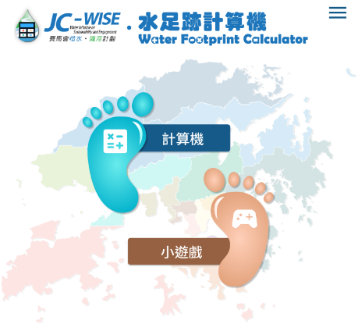
小组活动：
请利用水务署网页「水足迹计算机 」，就衣食住行各方面的情况输入资料。
看看你在一天的日常生活中，实际上用了多少公升的水？
资料来源：水务署
图片来源： www.freepik.com
Notes:
(https://www.jcwise.hk/calculator/calculator)
如条件许可（例如每位同学均有平板电脑），教师可随机抽选学生作为例子。
由于学生需考量各方面的实际情况，该任务很可能需时5-10分钟。
一般情况下，学生的估算应与计算机显示的有大幅差距。教师可进一步提问或着学生简短讨论该差距从何而来。

Slide 15
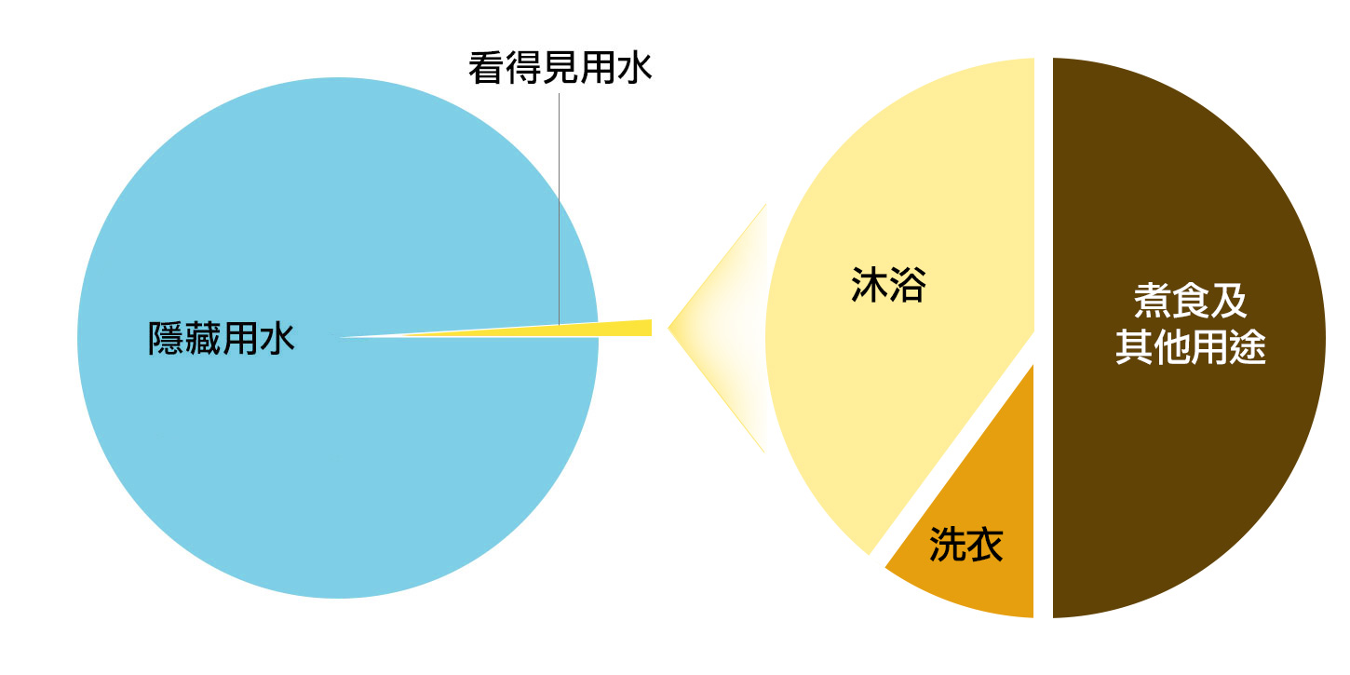
《虚拟水》
图片来源：www.freepik.com
资料来源：水务署
Notes:
虚拟水主要是指生产和运输商品时所需要用掉的水。
看得见的用水量只占我们日常消耗的总用水量的一少部份，因为背后还有大量大家或会忽略的隐藏用水，包括来自生产日常用品和食物。
参考资料:
水务署 https://www.waterconservation.gov.hk/tc/why-save-water/virtual-water/index.html
http://waterfootprint.org/
http://www.watercalculator.org/

Slide 16
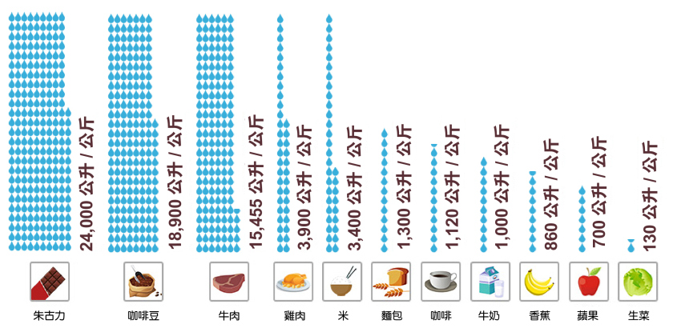
我们怎么耗用了这么多水呢？
制造一公斤食物或一公升饮品的耗水量
(资料来源：Water Footprint Network)
图片来源：水务署、 www.freepik.com
Notes:
教师可进一步指出，之前 https://www.youtube.com/watch?v=Cr5zC5y-JlI 片中讲述牛肉的耗水量原来不是最高的，引发同学关注和探索。
再指出日常生活中所用的物品在生产过程中也耗水不少（如: 智能电话及牛仔裤均消耗过万公升），以鼓励学生珍惜食物和物尽其用，而非因跟潮流而经常替换物品。

Slide 17

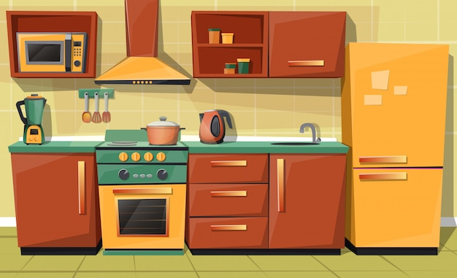
就你所知，在日常生活中，我们可如何更精明地用水？
图片来源： www.freepik.com
Notes:
教师可运用Padlet或黑板，让同学自由回应，再加以审视及讨论提议是否可行。
参考答案:
停止购买即弃水樽 / 携带可重复使用的水樽
花洒淋浴代替浴缸浸浴，并缩短淋浴时间
把衣物储起一并放进洗衣机，尽量提高能源效益及节省用水
珍惜食物，不过量点菜/ 少吃自助餐 / 慎选食物 (e.g. 多菜少肉)，以免浪费制作过程中耗用的食水
循环再用水 (e.g. 用洗米水灌溉植物)
其他合理答案亦可

Slide 18
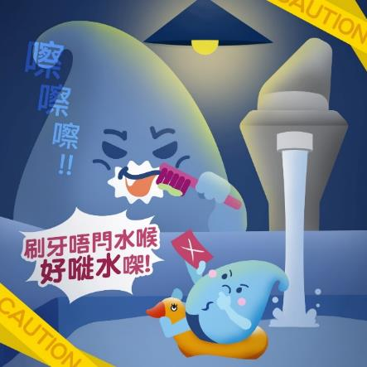

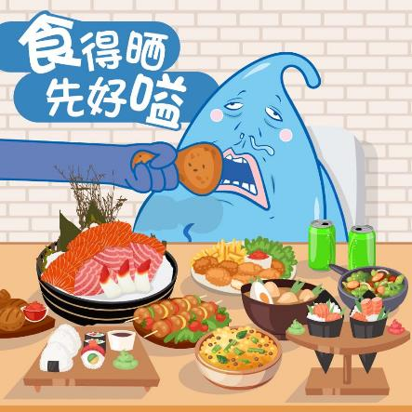

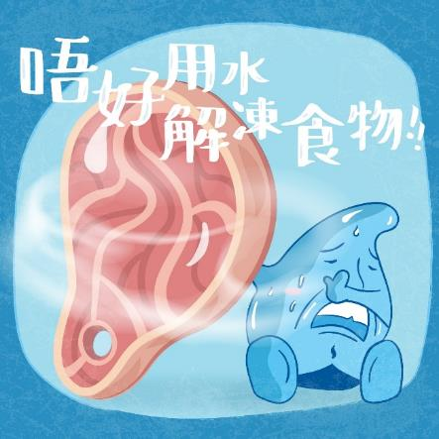
以下是一些「滴惜仔」的温馨提示：
图片来源：滴惜仔面书专页、 www.freepik.com
Notes:
教师可用作总结，鼓励学生坐言起行，于个人及家居生活层面精明用水。
除家居生活外，可以透过明智消费为减少用水作出贡献，例如减少浪费、选择生产过程耗水较少的食品和产品等。

Slide 19


延伸活动：我的惜水行动
从明天早上起，试一连五天观察你和你家人的用水习惯。
试提出三个可行的节约用水建议。请家人就你提出的建议写下回应，并承诺共同实行，计划为期一个月。
鼓励同学持之以恒，请同学比较家中两季水费的减幅。
图片来源：滴惜仔面书专页、 www.freepik.com
Notes:
延伸活动：教师可设立节约用水比赛，鼓励同学与家人实践节约用水，养成绿色生活习惯。
教师提问: 一个月以来，你的家庭能做到更精明地用水吗？为什么？你从中有什么体会？试在此分享你的反思。
- 为鼓励同学持之以恒，请同学比较家中两季水费的减幅，能达一定减幅的可获得奖励。

Slide 20

《书》曰：「居安思危。」思则有备，有备无患。 ——左丘明《春秋左氏传》 顾人之常情，由俭入奢易，由奢入俭难。 ——司马光《训俭示康》 取之有度，用之有节，则常足。 ——司马光《资治通鉴》 涓滴之恩，当以涌泉相报。 ——朱柏庐《朱子家训》
中华经典名句分享
资料来源：教育局中华经典名句
图片来源： www.freepik.com
Notes:
本页有一些中华经典可与同学分享，先扣紧与水资源运用的关系，例如:
可就「居安思危」，着同学反思「由俭入奢易，由奢入俭难」，扣连现时用水不用担心制水，然而我们宜具备忧患意识，提升食水供应的应变能力，为未来水资源短缺的严峻情况作好准备；
「取之有度，用之有节，则常足」则让学生理解有计划、有节制地取用各种资源(包括水、电、煤气等)，便能常常感到足够。
延伸活动：可着同学思考如何应用先贤的智慧于生活其他方面。

Slide 21
总结:
水是生命之源，是人类生存和社会发展的自然资源和基本条件。香港有着充足的食水供应，实在感谢国家的支持和关顾，把珍贵的东江水资源输送到香港。
我们应怀着感恩的心，谨记过去「制水」的艰辛岁月，珍惜点滴，避免浪费。每人都必须节约用水，以行动善用水资源，共同承担保护环境的责任。
图片来源： www.freepik.com

Slide 22
阅读以下投影片的资料，让我们多了解国家和东江流域地区为保障香港供水及水质所付出的努力。
课前预习 / 延伸阅读
图片来源： www.freepik.com
Notes:
投影片23-24内容有关内地为保障香港供水及水质所付出的努力。
教师可将其后的两页作阅读资料让学生参考。然后，带出一系列正确价值观，例如：感恩国家及广东省城市对香港的支持，并加强对国家的向心力；从源头区域的居民舍小我的精神中学会团结；加深国民身份认同
如学生的能力较高，建议可让学生搜集有关东江水的资料，增加他们对国民身份认同及对国家的感激
更多有关东江流域水质保护措施，可参阅:
https://www.devb.gov.hk/filemanager/en/content_1037/2_E_Apr_14_1930.pdf

Slide 23
综合新闻报道
广东省：
广东遭遇50年罕见大旱对香港的供水仍确保平稳 ( 2004年11月13日)
中新网11月13日电据南方日报报道，海关数据12日证实称，在遭遇50年罕见大旱情况下，广东一如既往确保对港输水。
今年入夏以来，广东省遭遇了前所未有的严重干旱，根据广东省水文局发布的水雨情：10月上旬，韩江、北江、东江、西江流域和粤东、粤西地区的降雨量都比去年同期减少近八至九成。北江、西江、东江、韩江四大河流的水位和平均流量均创历史新低。
但根据海关统计，今年入夏以来的7月-10月，广东对港供水2.9亿吨，呈逐月增长态势，单10月对港供水0.8亿吨，比去年同期增长28.5%。自1997年香港回归以来，广东为香港供水量已达52.9亿吨，每年对港供水量保持平稳，为粤港两地经济合作和发展提供了有力保障。
资料来源: 中国新闻网
图片来源： www.freepik.com

Slide 24
综合新闻报道
河源：
沿线城市为保生态付出巨大努力 (2015年5月16日)
众所周知，供应给香港的水必须符合饮用水品质标准。
为了达到这个标准，源头的河源，东江流域的惠州和东莞等市更是主动放弃了不少发展经济的机会，为保护水质做出了巨大牺牲。
河源副市长章权说，河源是欠发达地区，城镇居民人均可支配收入只有全国平均水平的六成，全市还有十几万人没有脱贫，但是仍然婉拒了500多个总投资600多亿元的重污染工业计画落脚。严格禁止电镀、印染、皮革、造纸等污染工程落户。
河源市水务局副局长赖寿雄算了几笔账，河源本来经济就不发达，但是从2013年起每年拿出2000多万元用于东江流域环境保护。河源市已累积投入了23亿元用于水资源保护，2015年至2020年计画再投入33.5亿元，整治全市204条中小河流。
资料来源: 中国网
图片来源： www.freepik.com

Slide 25
参考资料
水务署： YouTube 频道https://www.youtube.com/channel/UCBNvKbiFPLoawj7rZeDInmw
水务署：水资源
https://www.wsd.gov.hk/tc/core-businesses/water-resources/index.html
水务署：节约用水http://www.waterconservation.gov.hk/tc/home/index.html
全国节约用水办公室
http://qgjsb.mwr.gov.cn/
联合国可持续发展目标：
为所有人提供水和环境卫生并对其进行永续管理 https://sdgs.un.org/zh/goals/goal6
图片来源： www.freepik.com

Slide 26
参考资料
水务署：「知水•惜水」网上学习平台–中学http://www.waterconservation.hk/tc/at-school/secondary-school/index.html
水务署：惜水学堂–小学https://www.waterconservation.gov.hk/tc/at-school/cherish-water-primary-school/index.html
水务署：「水知园」教育中心https://www.h2opecentre.gov.hk/tc/home/index.html
「滴惜仔」面书专页https://www.wsd.gov.hk/tc/home/highlights/index_id_104.html
图片来源： www.freepik.com

